Slide 1
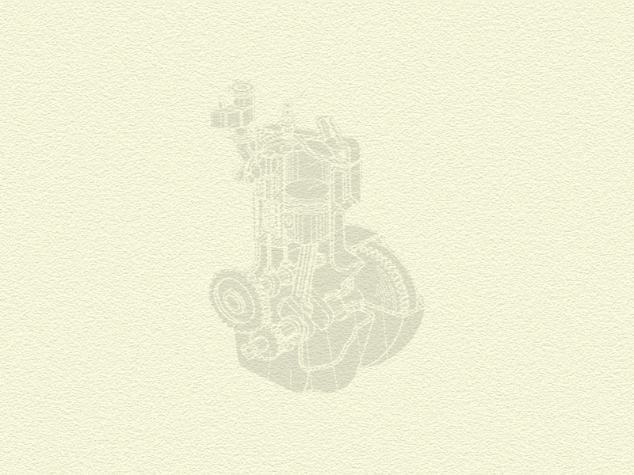
第七章 平面连杆机构及其设计
§7-1 连杆机构及其传动特点
§7-2 平面四杆机构的类型和应用
§7-3 有关四杆机构的一些基本知识
§7-4 平面四杆机构的设计
返回

Slide 2
§7-1 连杆机构及其传动特点
1.应用举例
契贝谢夫四足步行机构（图片、动画）
2.连杆机构
例 铰链四杆机构
曲柄滑块机构
摆动导杆机构
此类机构的共同特点：
故此类机构统称为连杆机构。
机构的原动件1和从动件3的运动都需要经过连杆2来传动。
机构中的运动副一般均为低副。
故此类机构也称低副机构。
连杆机构中的构件多呈现杆的形状，
故常称构件为杆。
连杆机构常用其所含的杆数而命名，
故有四杆机构、六杆机构等。

Slide 3
连杆机构及其传动特点(2/2)
3.传动特点
优点：
运动副一般为低副；
构件多呈现杆的形状；
可实现多种运动变换和运动规律；
连杆曲线形状丰富，可满足各种轨迹要求。
缺点：
运动链长，累积误差大，效率低；
惯性力难以平衡，动载荷大，不宜用于高速运动；
一般只能近似满足运动规律要求。

Slide 4
§7-2 平面四杆机构的类型和应用
1.四杆机构的类型
（1）基本型式
曲柄摇杆机构
铰链四杆机构
平行四边形机构
双曲柄机构
逆平行四边形机构
双摇杆机构
等腰梯形机构
（2）演化形式
其他型式的四杆机构可以认为是由基本型式的四杆机构演化
而来的，
其演化方法有：
1）改变构件的形状及运动尺寸
2）改变运动副的尺寸

Slide 5
平面四杆机构的类型和应用(2/2)
3）选用不同的构件为机架
（即机构的倒置）
例
铰链四杆机构的倒置
曲柄滑块机构的倒置
双滑块机构的倒置
2.四杆机构的应用
（1）基本型式四杆机构的应用
（2）演化型式四杆机构的应用

Slide 6
§7-3 有关四杆机构的一些基本知识
1.铰链四杆机构有曲柄的条件
（1）周转副的条件
最短杆长度＋最长杆长度≤其余两杆长度之和；
组成该周转副的两杆中必有一杆为最短杆。
其中第一个条件称为杆长条件。
（2）铰链四杆机构有曲柄的条件
各杆长度应满足杆长条件；
最短杆为连架杆或机架。
例1 铰链四杆机构
1）各杆长度满足杆长条件
2）各杆长度不满足杆长条件

Slide 7
平面四杆机构的基本知识(2/5)
结论：
当最短杆为连架杆时，
如果铰链四杆机构各杆长度满足杆长条件，
则机构为双曲柄机构；
则机构为曲柄摇杆机构；
当最短杆为机架时，
当最短杆的相对杆为机架时，
机构为双摇杆机构。
此时不论以何杆为机架，机构均为双摇杆机构。
如果各杆长度不满足杆长条件，
则机构无周转副，
例2 偏置曲柄滑块机构
偏置曲柄滑块机构有曲柄的条件：
连架杆长度＋偏距≤连杆的长度；
连架杆为最短杆。
对心曲柄滑块机构有曲柄的条件：
连架杆长度≤连杆的长度；
连架杆为最短杆。

Slide 8
平面四杆机构的基本知识(3/5)
2.急回运动和行程速比系数
（1）急回运动
当主动件曲柄等速转动时，从动件摇杆摆回的平均速度大于
摆出的平均速度，摇杆的这种运动特性称为急回运动。
（2）行程速比系数K
v₂
°
180 ＋θ
K =
v₁
=
°
180 －θ
结论
当机构存在极位夹角θ 时，机构便具有急回运动特性；
且θ 角越大，K值越大，机构的急回性质也越显著。
例1 导杆机构
例2 对心曲柄滑块机构
例3 偏置曲柄滑块机构
例4 牛头刨床机构

Slide 9
平面四杆机构的基本知识(4/5)
3．四杆机构的传动角
连杆BC与从动件CD之间所夹的锐角γ 称为四杆机构在此位置
的传动角。
且 γ ＝90°－ α ≤90°
应使γ_{min}≥40 ～50°。
为了保证机构传力性能良好，
°
最小传动角的确定： 对于曲柄摇杆机构， γ_{min}出现在主动件
曲柄与机架共线的两位置之一。
4.死点
对于曲柄摇杆机构，以摇杆CD为主动件，则当连杆与从动件
曲柄共线时，机构的传动角γ＝0°，
这时主动件CD 通过连杆作
用于从动件AB上的力恰好通过其回转中心，出现了不能使构件AB
转动的“顶死” 现象，
机构的这种位置称为“死点”。
例1 曲柄摇杆机构
例2 曲柄滑块机构
例3 摆动导杆机构

Slide 10
平面四杆机构的基本知识(5/5)
（1）克服死点的方法
1）利用安装飞轮加大惯性的方法，借惯性作用使机构闯过死
点。
2）采用将两组以上的同样机构组合使用，且使各组机构的死
点位置相互错开排列的方法。
（2）死点的应用
例1 飞机起落架收放机构
例2 折叠式桌的折叠机构
5．连杆机构的运动连续性

Slide 11
§7-4 平面四杆机构的设计
1. 连杆机构设计的基本问题
连杆机构设计的基本问题是根据给定的要求选定机构的型式，
确定各构件的尺寸，同时还要满足结构条件、动力条件和运动连
续条件等。
（1）满足预定的运动规律的要求
例1 流量指示机构
例2 牛头刨床机构
即满足两连架杆预定的对应位置要求
（又称实现函数的问题)；
满足给定行程速比系数K的要求等。
（2）满足预定的连杆位置要求
即要求连杆能占据一系列预定位置
（又称刚体导引问题）。
例1 小型电炉炉门的开闭机构

Slide 12
平面四杆机构的设计(2/6)
（3）满足预定的轨迹要求
即要求在机构的运动过程中，连杆上某些点的轨迹能满足预
定的轨迹要求。
例1 鹤式起重机
例2 搅拌机构
连杆机构的设计方法有：
图解法、解析法和实验法。
2. 用解析法设计四杆机构
（1）按预定的运动规律设计
1）按预定的两连架杆对应的位置设计
例1
2）按期望函数设计四杆机构
例2
（2）按预定的连杆位置设计
（3）按预定的运动轨迹设计

Slide 13
平面四杆机构的设计(3/6)
3. 用作图法设计四杆机构
3.1 图解设计的基本原理
图解设计问题——作图求解各铰链中心的位置问题。
F_{i}
E_{i}
C_{i}
C
B_{i}
B
A
D
i =1、2、···、N
各铰链间的运动关系：
固定铰链 A、D ：
圆心
活动铰链 B、C ：
圆或圆弧

Slide 14
平面四杆机构的设计(4/6)
机构的倒置原理
为了求活动铰链的位置，可将待求活动铰链所在的杆视作新机架，而将其相对的杆视为新连杆。
接下来，将原机构的各位置的构型均视为刚体，并向某一选定位置相对移动，使新机架的各杆位置重合，便可得新连杆相对于新机架的各个位置，即实现了机构的倒置。
这样，就将求活动铰链的位置问题转化为求固定铰链的位置问题了。
这种方法又称为反转法。

Slide 15
平面四杆机构的设计(5/6)
3.2图解设计的具体方法
（1）按连杆预定的位置设计
已知活动铰链中心的位置
求解条件讨论：
当N＝3时，
有唯一解；
当N＝2时，
有无穷多解；
当N＝4时，
可能有无穷多解；
当N＝5时，
可能有解或无解；
（2）按两连架杆预定的对应位置设计四杆机构
1）已知两连架杆三对对应位置
2）已知两连架杆四对对应位置

Slide 16
平面四杆机构的设计(6/6)
（3）按给定的行程速比系数设计四杆机构
例1 曲柄摇杆机构
例2 曲柄滑块机构
例3 摆动导杆机构
4. 用实验法设计四杆机构
（1）按两连架杆的多对对应位置设计
（2）按预定的轨迹设计

Slide 17
§8-5 多杆机构
1.多杆机构的功用
（1）取得有利的传动角
（2）获得较大的机械利益
（3）改变从动件的运动特性
（4）实现从动件带停歇的运动
（5）扩大机构从动件的行程
（6）使机构从动件的行程可调
（7）实现特定要求下的平面导引
结论 由于多杆机构的尺度参数较多，因此它可以满足更为
复杂的或实现更加精确的运动规律要求和轨迹要求。但其设计也
较困难。

Slide 18
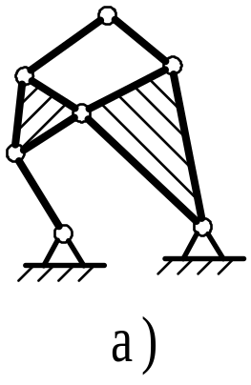
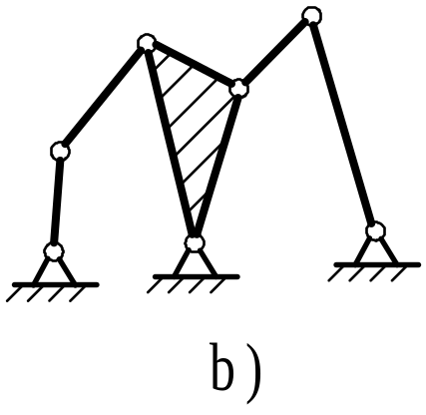
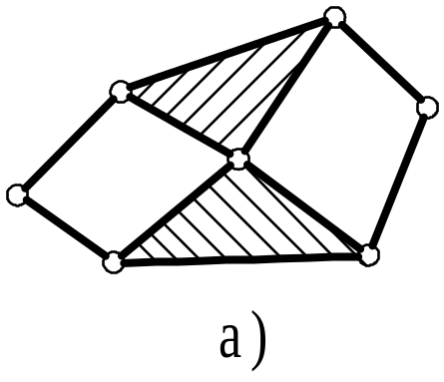
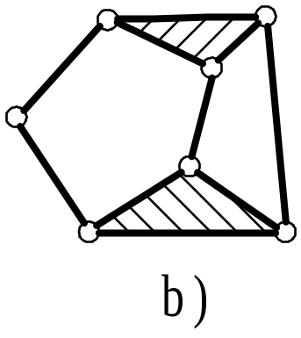
多杆机构(2/3)
2.多杆机构的类型
（1）多杆机构的分类
1）按杆数分
五杆、六杆、八杆机构等；
2）按自由度分
单自由度、两自由度和三自由度多杆机构。
（2）六杆机构的分类
1）瓦特（Watt）型，有Ⅰ型、Ⅱ型两种。
瓦特型
斯蒂芬森型
瓦特Ⅰ型
瓦特Ⅱ型

Slide 19
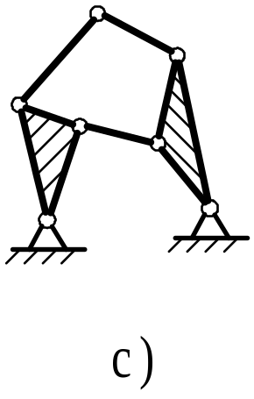
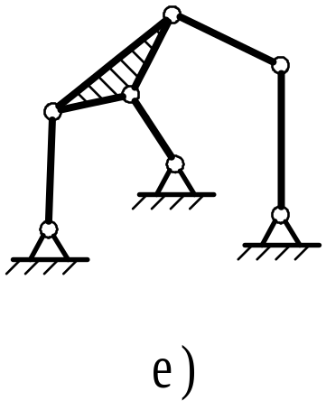
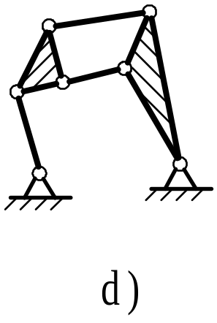
多杆机构(3/3)
2）斯蒂芬森（Stephenson）型，有Ⅰ型、Ⅱ型、Ⅲ型三种。
斯蒂芬森Ⅰ型
斯蒂芬森Ⅱ型
斯蒂芬森Ⅲ型
（3）六杆机构的应用

Slide 20
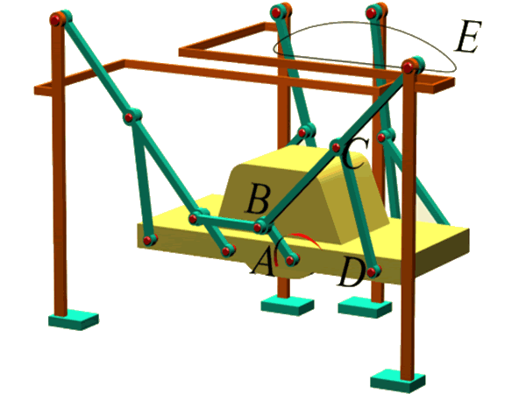
契贝谢夫四足机器人
它是利用连杆曲线特性，当一对角足运动处在曲线的直线段时则着地静止不动，而另一对角足则处在曲线段作迈足运动，从而可实现类似动物的足行运动。

